Slide 1
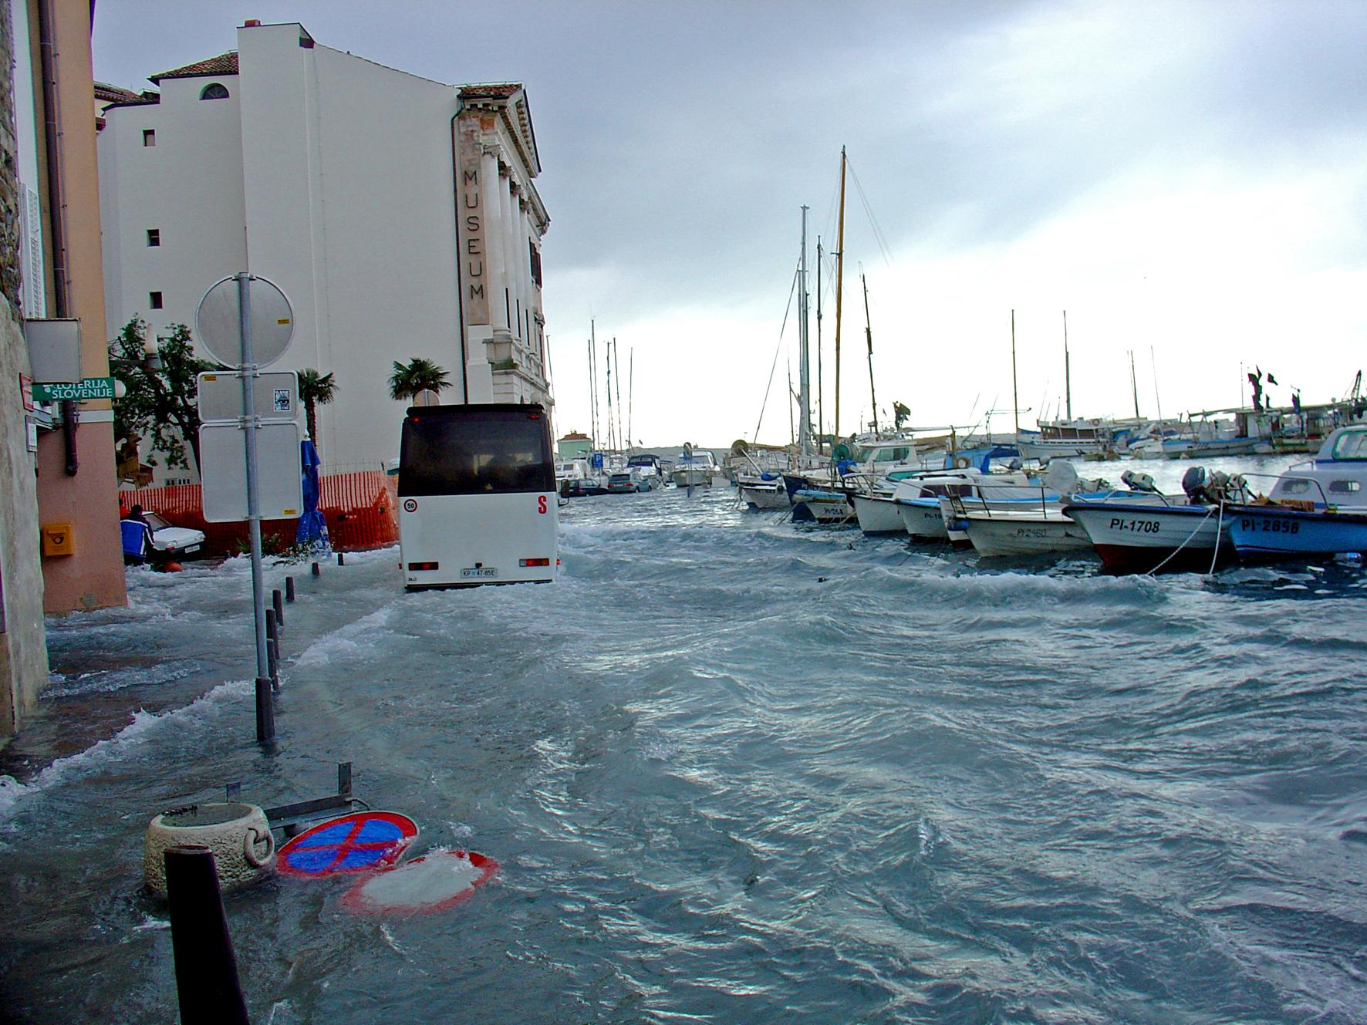
Podnebne spremembe v severnem Jadranu: dvig srednje gladine morja ter morski vročinski valovi
Dr. Matjaž Ličer,
Agencija RS za okolje,
Nacionalni inštitut za biologijo
Foto: Janez Polajnar, ARSO

Slide 2
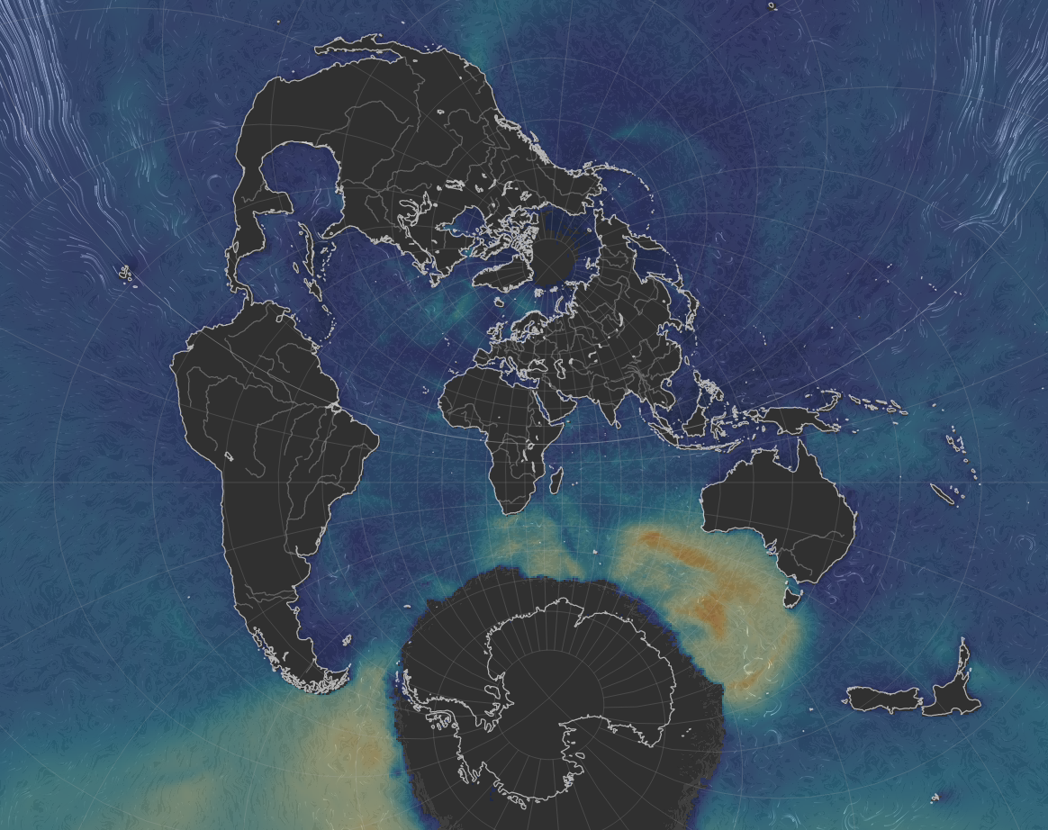
Namesto uvoda
Oceani so vsrkali 90 % presežne toplote zaradi antropogenih toplogrednih plinov
Oceani so vsrkali 25% antropogenih izpustov CO2
Oceanski tokovi so planetna centralna kurjava, ki skrbi za transport toplote od ekvatorja k polom
Skoraj polovica prebivalcev EU živi manj kot 50 km od morja
https://earth.nullschool.net

Slide 3
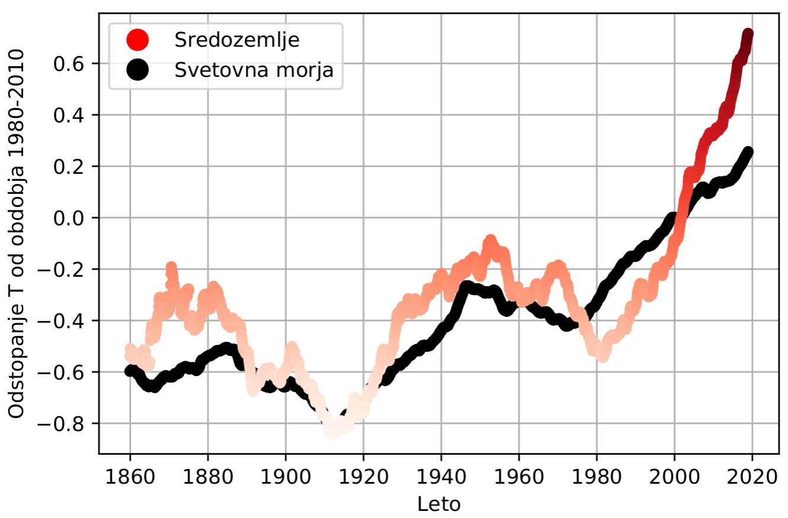
Temperature morja v Sredozemlju v preteklosti
Sredozemsko morje se segreva hitreje od globalnega povprečja.
Vir podatkov: Evropska Okoljska Agencija

Slide 4
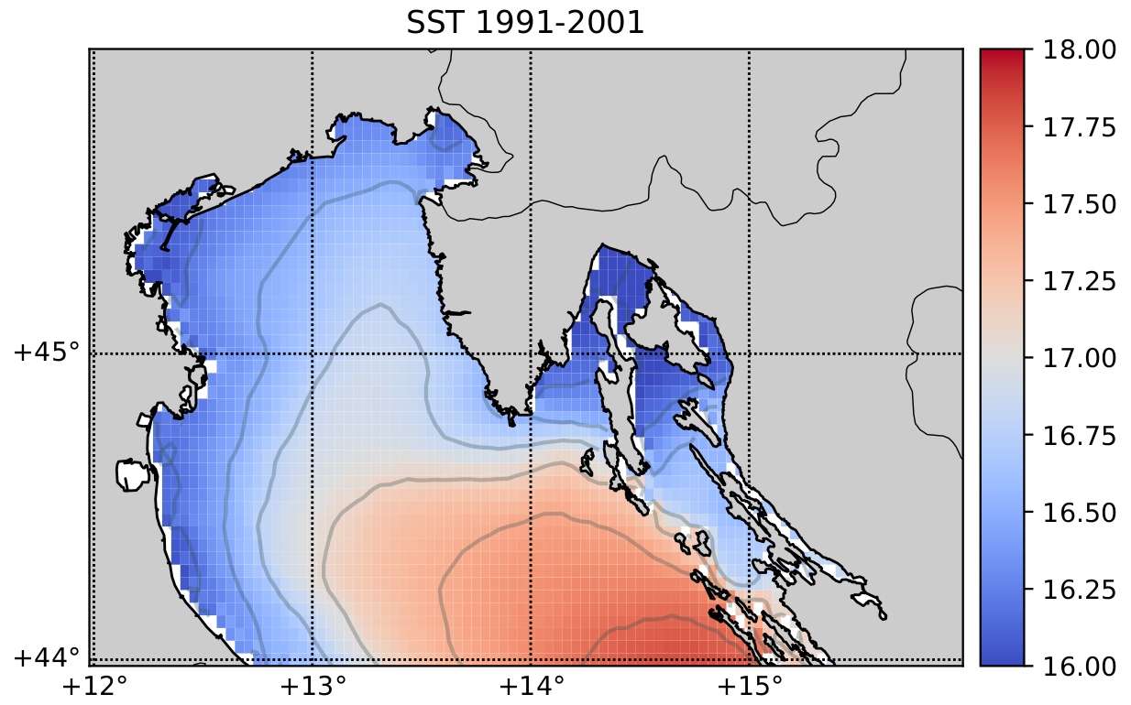
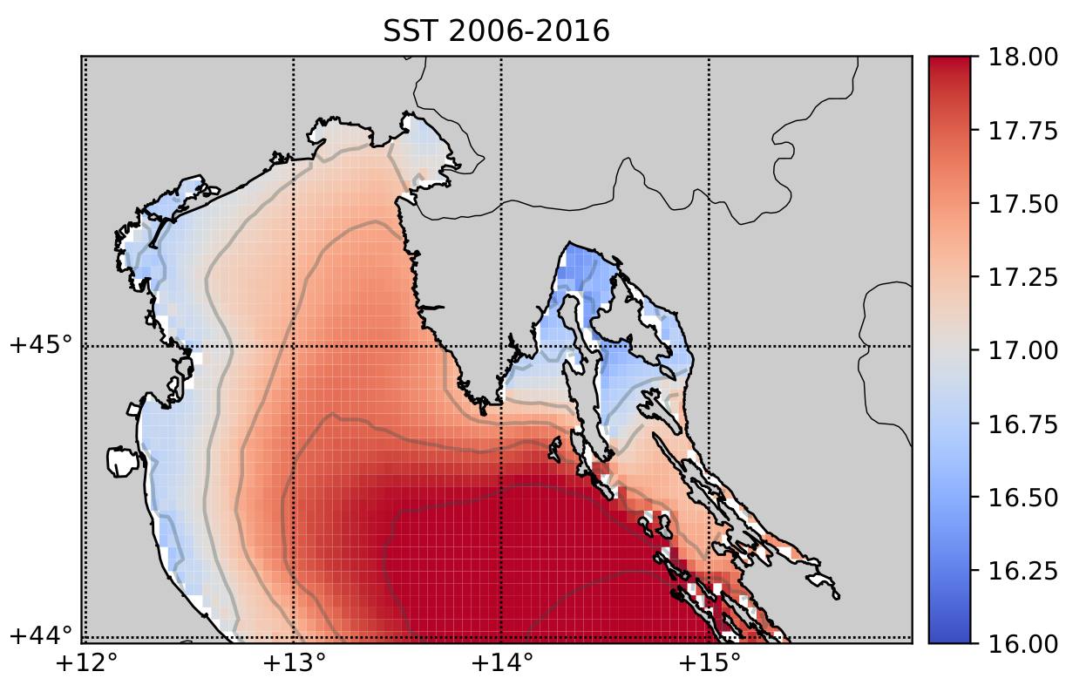
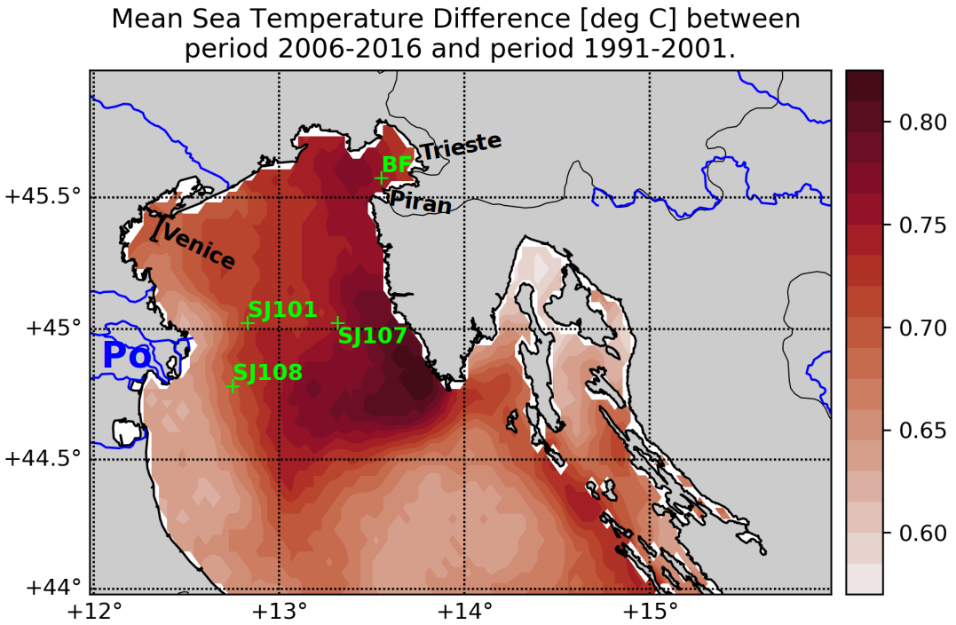
Temperature morja v severnem Jadranu v preteklosti
1991-2001:
2006-2016:
Razlika:
Vir podatkov: Copernicus CMEMS

Slide 5
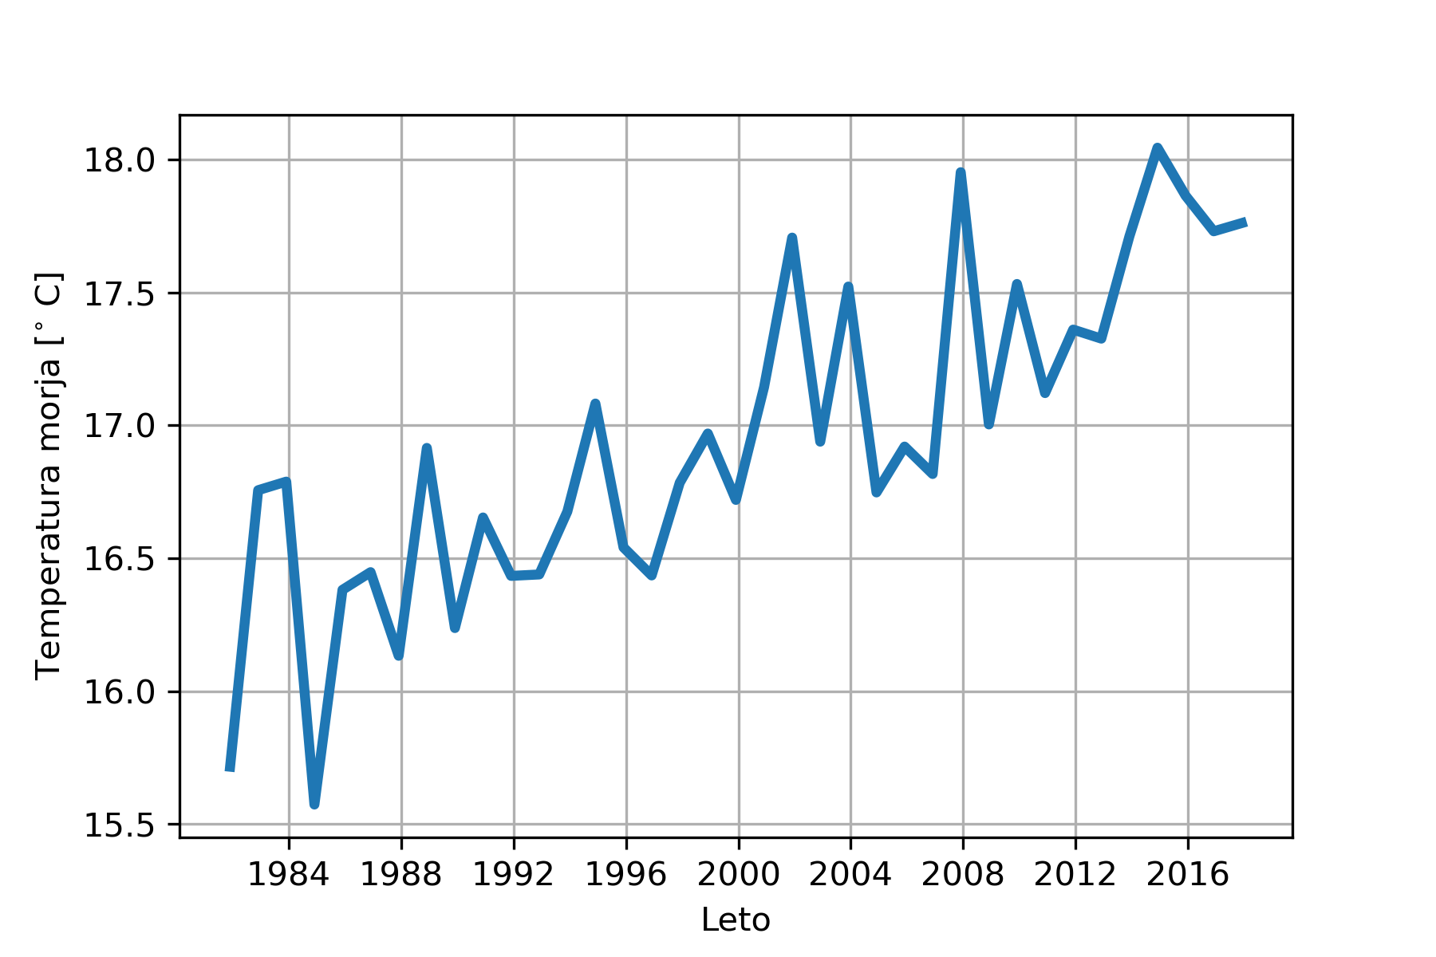
Satelitske meritve temperature morja v Tržaškem zalivu v preteklosti
Slovensko morje se je v preteklih 30 letih segrelo za kako stopinjo Celzija in pol.
Vir podatkov: satelitske meritve temperature morja Copernicus

Slide 6
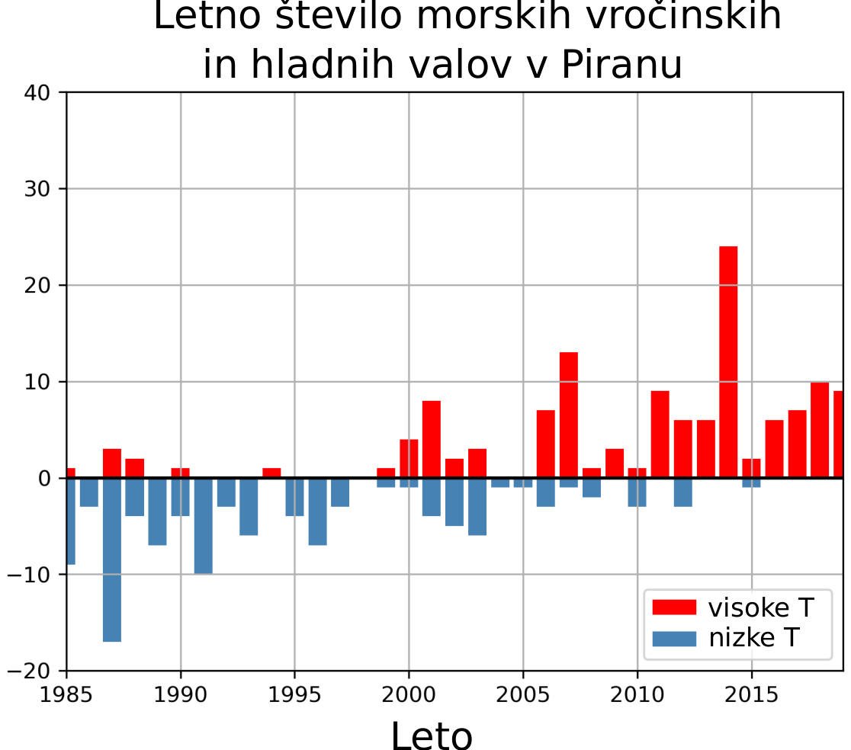
Morski vročinski valovi v severnem Jadranu v preteklosti
Vročinski valovi postajajo bolj pogosti, hladna obdobja pa redkejša.
Vir podatkov: satelitske meritve temperature morja Copernicus, Nacionalni inštitut za biologijo, ARSO

Slide 7
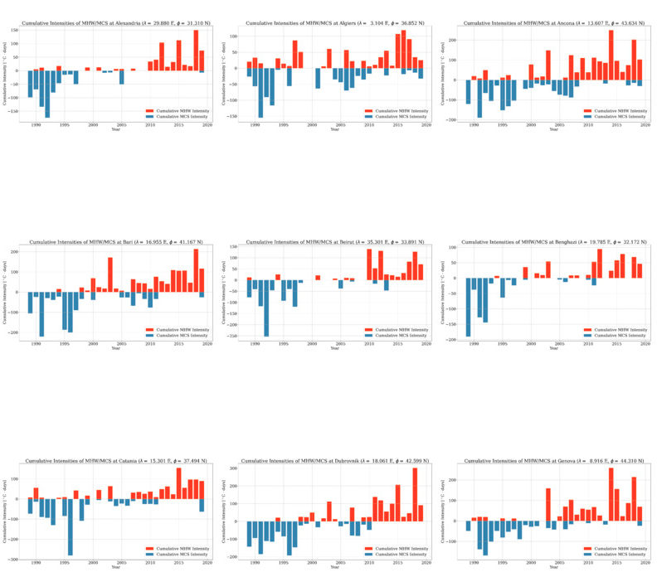
Sredozemlje: povsod enaka slika
Alexandria Algiers Ancona
Frekvenca vročinskih valov raste povsod po Sredozemlju
Bari Beirut Benghazi
Catania Dubrovnik Genova

Slide 8
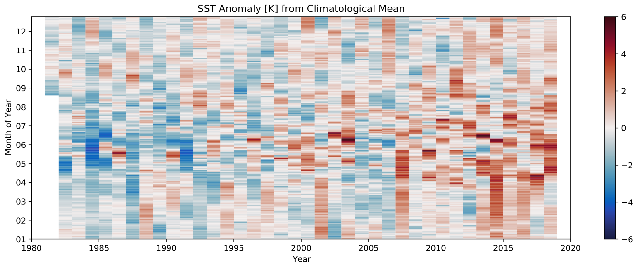
Morski vročinski valovi v severnem Jadranu v preteklosti
Zima →
Jesen →
Poletje →
Pomlad →
Zima →
Osemdeseta so hladnejša, zadnja leta so toplejša. Anomalije so največje spomladi in poleti.
Vir podatkov: satelitske meritve temperature morja Copernicus, Nacionalni inštitut za biologijo, ARSO

Slide 9
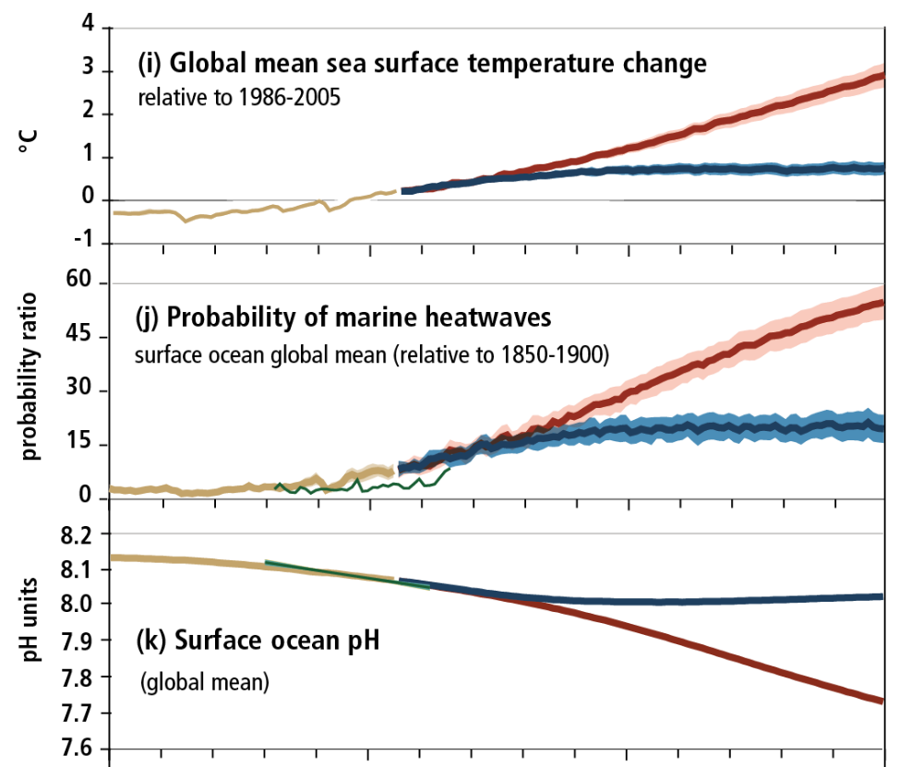
Projekcije lastnosti morja do leta 2100
Temperature
Verjetnost vročinskih
valov
Kislost oceanov
V oceanih lahko v 21. stoletju pričakujemo dvig temperature morja za 1.5 - 3 stopinje Celzija glede na obdobje 1986-2005, več vročinskih valov, bolj kislo morje.
Vir: IPCC SR Ocean and Cryosphere

Slide 10
Projekcije temperature morja do leta 2100
Razlika med zelo slabim in manj slabim scenarijem je ogromna.
Nujno je narediti vse, da ujamemo manj slab scenarij in ustavimo segrevanje planeta pri 1.5 Celzija nad predindustrijsko temperaturo.
Vir: IPCC SR Ocean and Cryosphere

Slide 11
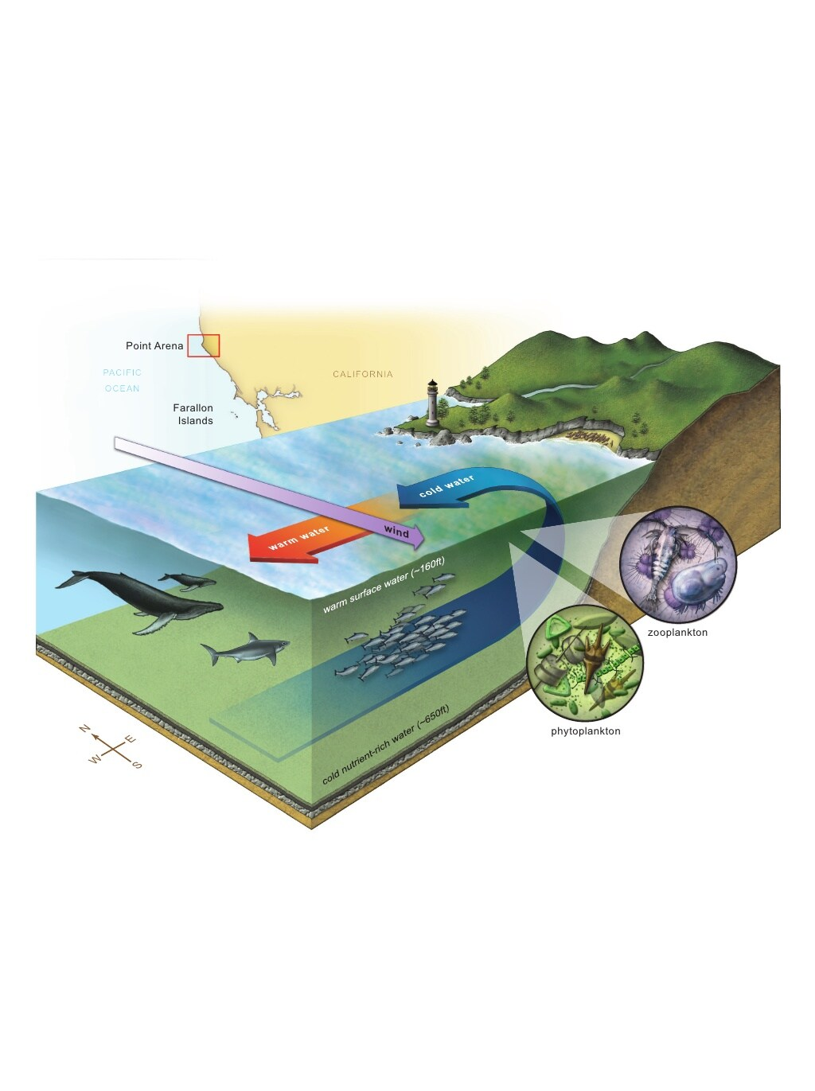
Zakaj je to pomembno?
Dvig temperature povzroča številne težave:
Slojevitost: otežen vertikalni transport hranil, pomanjkanje kisika pri dnu, manj ponora CO2
Množične pomore morskih organizmov
Premike vrst (prihod tujerodnih vrst, ki iščejo hladnejše morje)
Taljenje ledu, slabljenje atlantske cirkulacije, dvig gladine morja
Vse te težave so ne le okoljski, temveč ekonomski in varnostni problem - in to ne le za obalne prebivalce.
Vir: Fiona Martin
https://www.slideshare.net/visualcatalyst/coastal-upwelling-bay-nature

Slide 12
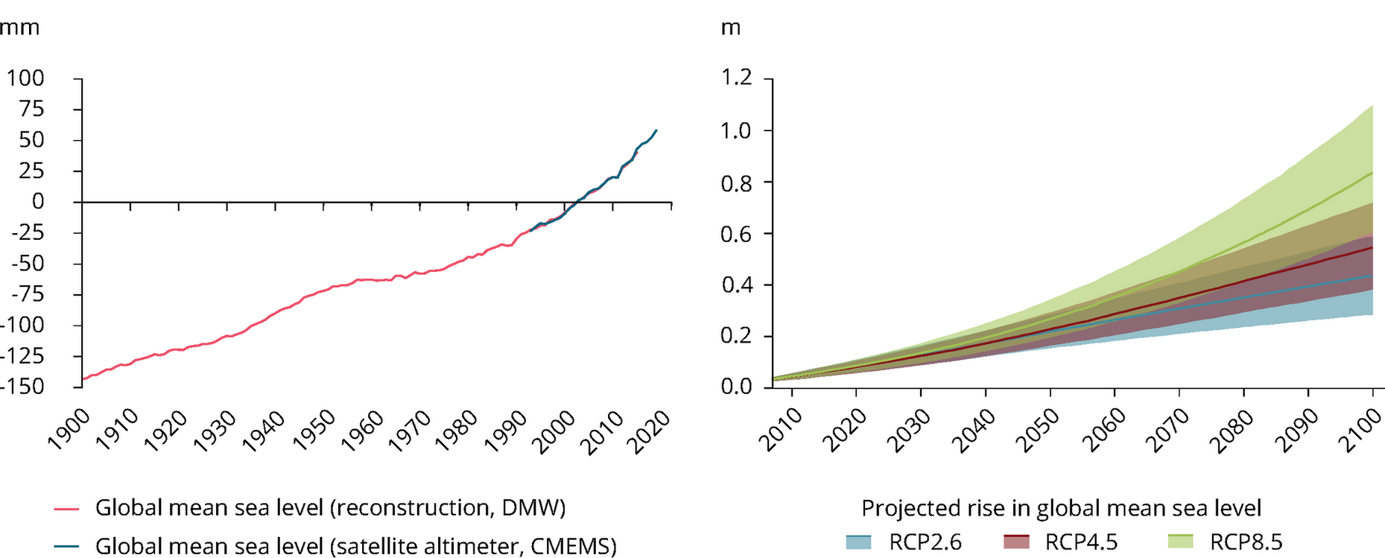
Globalna gladina morja v preteklosti in prihodnosti
Pariz
Pariz
Vir podatkov: Evropska Okoljska Agencija; vrednosti glede na obdobje 1993-2012.

Slide 13
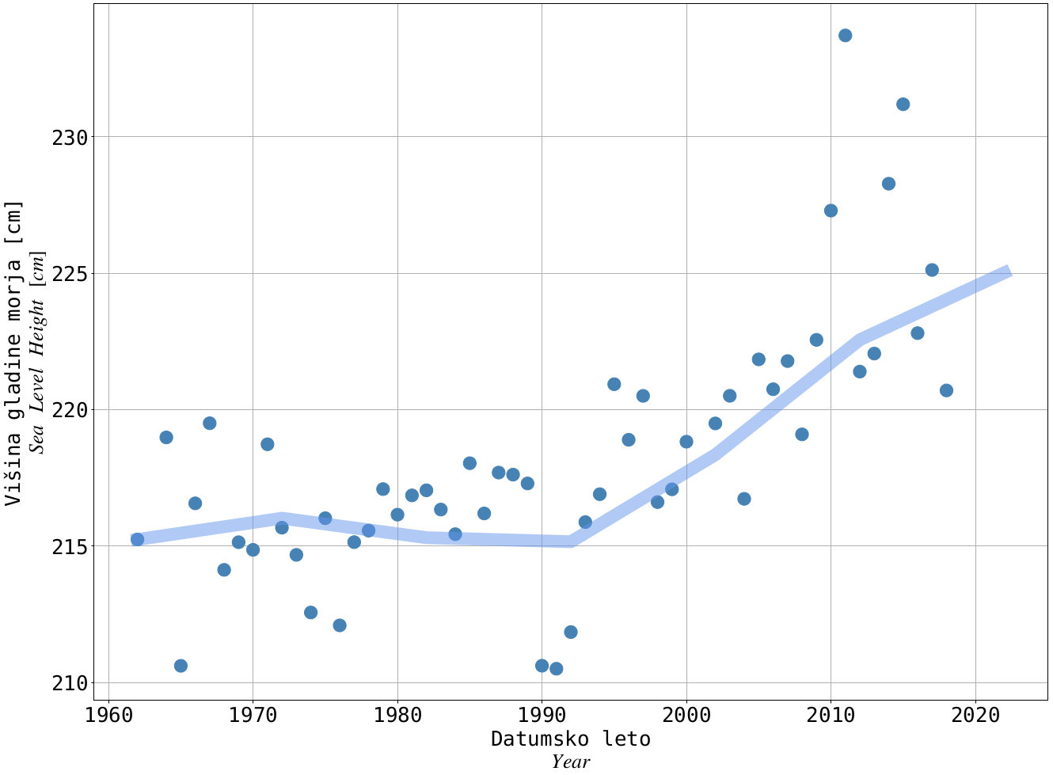
Gladine morja ob slovenski obali v bližnji preteklosti
Na dvig gladine vplivajo:
segrevanje oceanov
taljenje ledenikov
taljenje Antarktike in Grenlandije
vertikalno gibanje tal
spremembe v Zemljini obliki zaradi prerazporeditve lednih mas
Gladina v Kopru po 1990 raste s hitrostjo:
4-5 mm / leto
Vir podatkov: ARSO

Slide 14
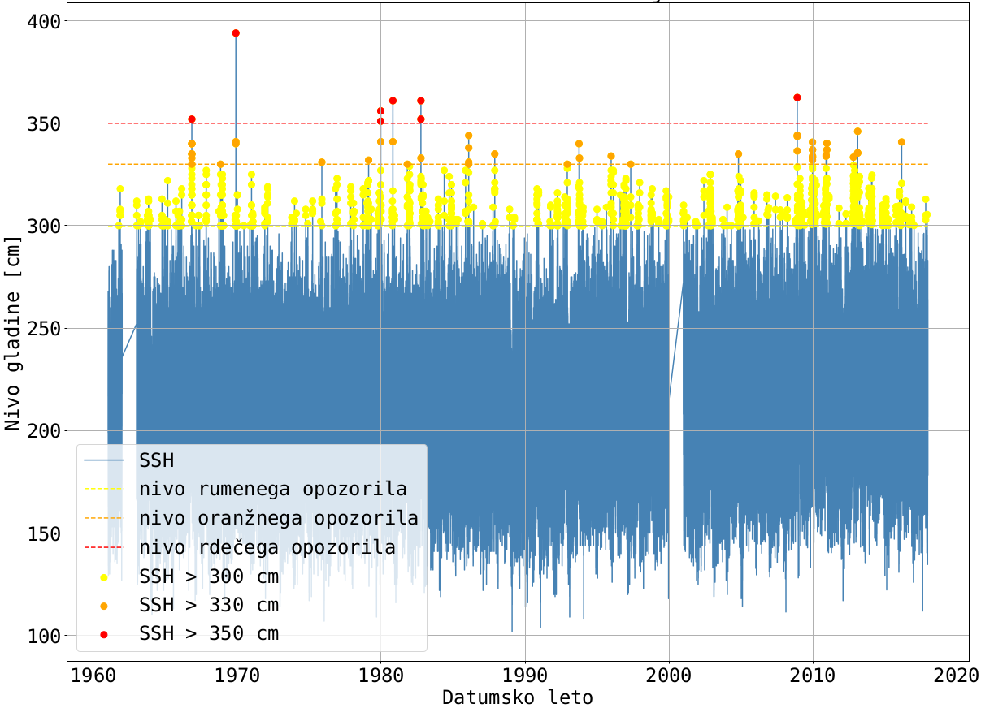
Gladine morja ob slovenski obali v preteklosti (1961-2018)
IPCC poročilo za globalni dvig gladine do 2100:
Pariz:
+30 cm = 20x več poplav
Pariz:
+100 cm = Piran pod vodo vsak dan dvakrat tudi ob lepem vremenu
Vir: ARSO

Slide 15
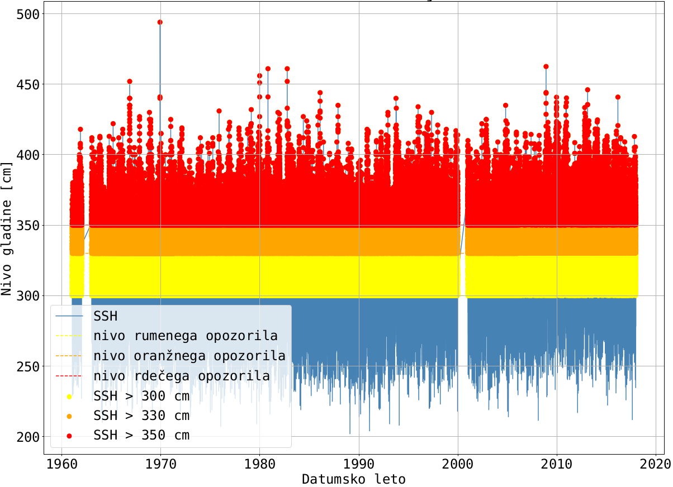
Gladine morja ob slovenski obali v prihodnosti?
IPCC poročilo za globalni dvig gladine do 2100:
Pariz:
+30 cm = 20x več poplav
Pariz:
+100 cm = Piran pod vodo vsak dan dvakrat tudi ob lepem vremenu
Vir: ARSO

Slide 16
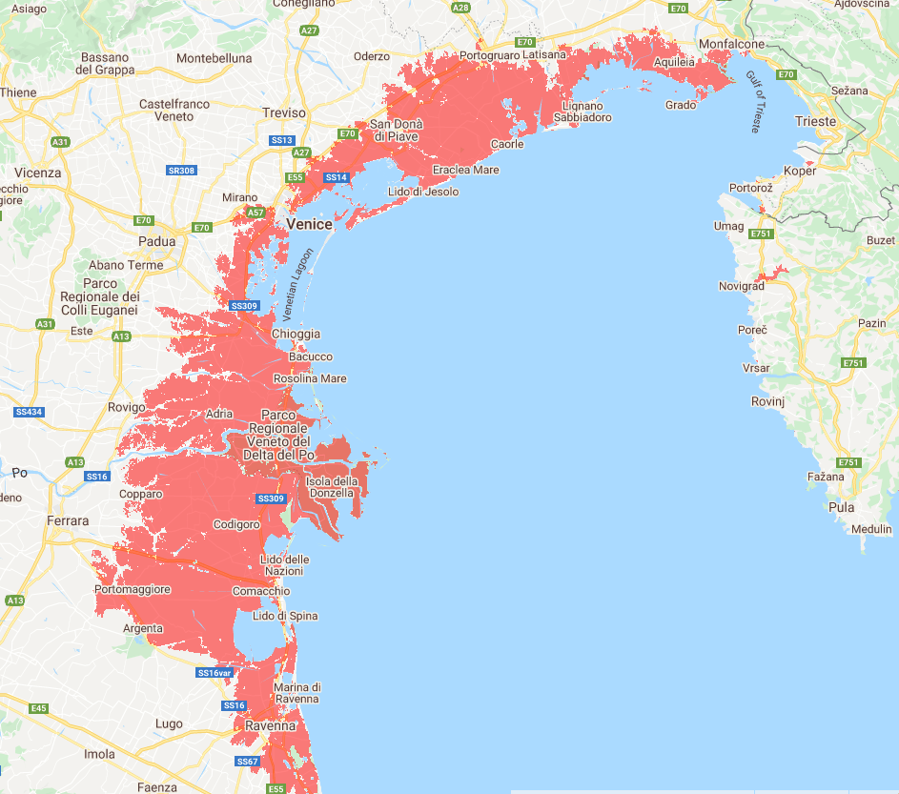
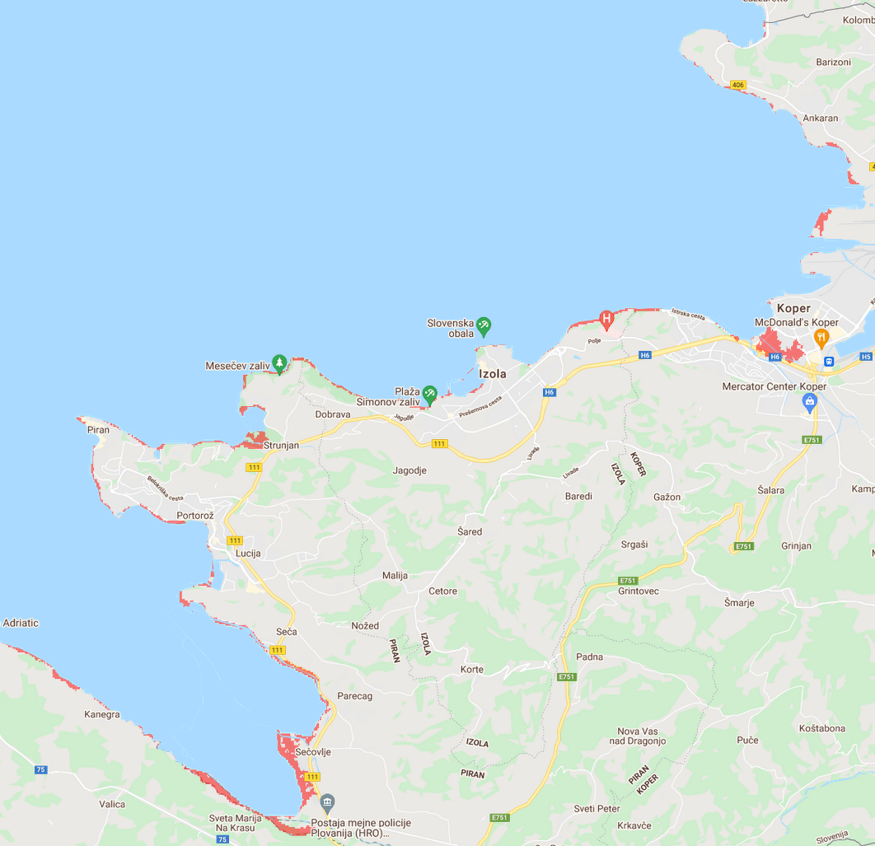
Ilustracija severnojadranske obale ob dvigu gladine za 1 meter
Vir: https://coastal.climatecentral.org/

Slide 17
Dvig gladine za 1 meter ni le dvig gladine za en meter.
Dvig gladine za en meter pomeni obenem:
Več sto 100 milijonov podnebnih beguncev po svetu
Izgubo kopnih površin
Vdore morske vode v namakalne sisteme in sladkovodne rezervoarje
Več neurij in poplav
Pogostejše vročinske valove v Sredozemlju
Manj vodnih virov v Sredozemlju
Pogostejše požare v Sredozemlju
Nepredvidljive ekosistemske spremembe
...

Slide 18
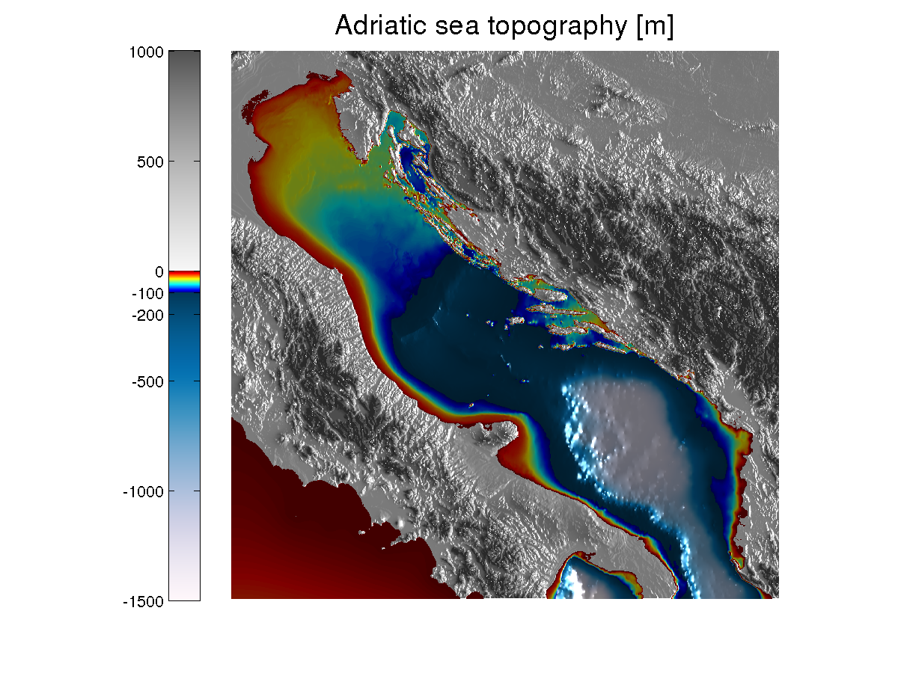
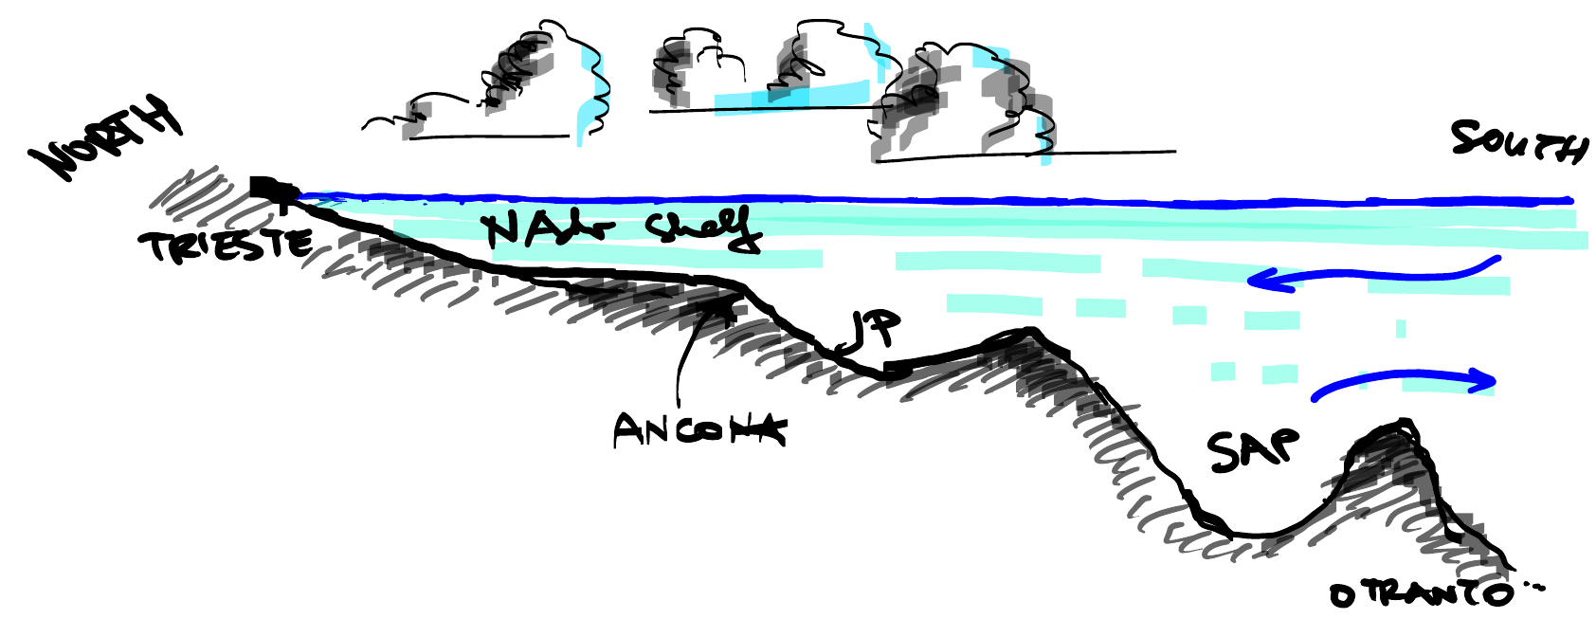
Mehanizem nastanka Jadranskih obalnih poplav
Podolgovat, polzaprt bazen
Globok na jugu, plitek na severu
Gorske pregrade na E, W, N
Okrajšava: Sea Surface Height = SSH

Slide 19
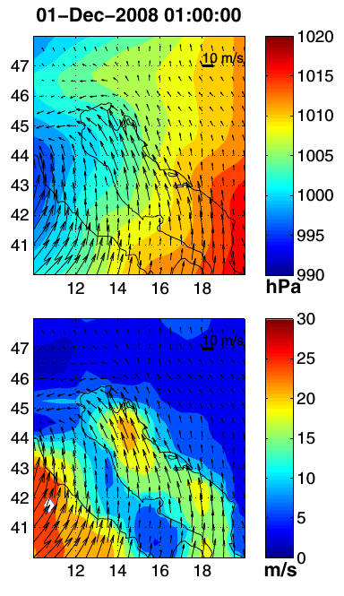
Mehanizem nastanka Jadranskih obalnih poplav: veter in pritisk
Ravnovesni odziv oceana na padec pritiska:
Ta člen prispeva~ 20 - 30 cm dviga SSH med tipičnim ciklonom
Medjugorac et al. Ocean Dynamics 2015

Slide 20
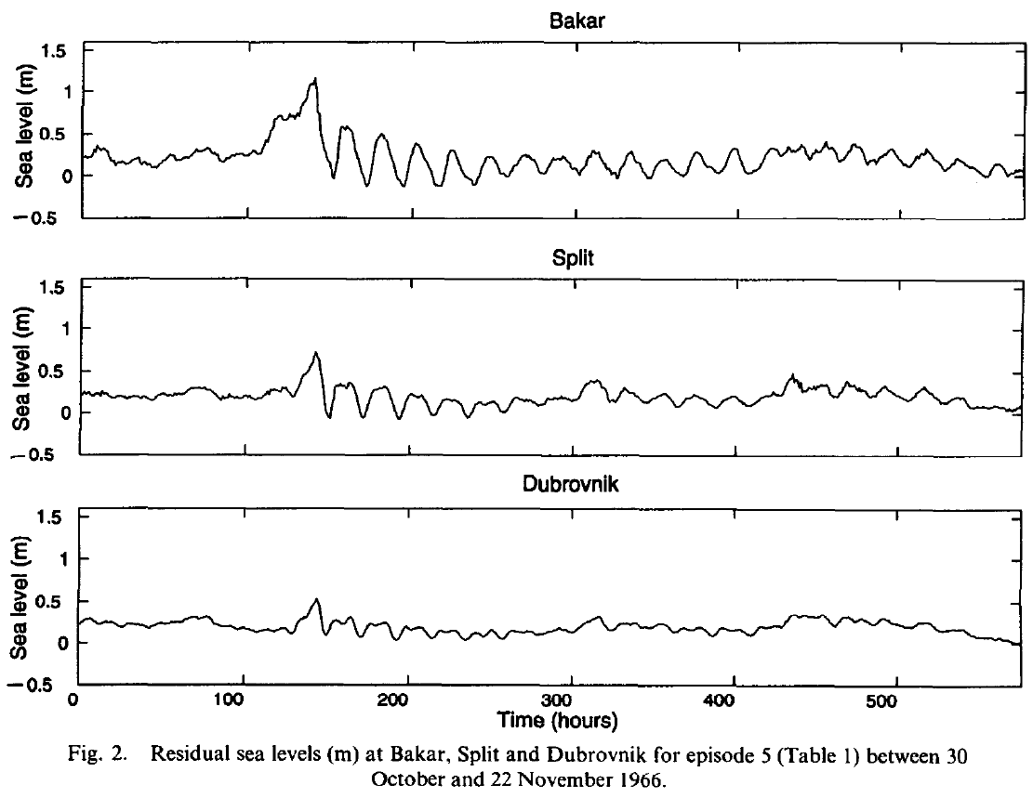
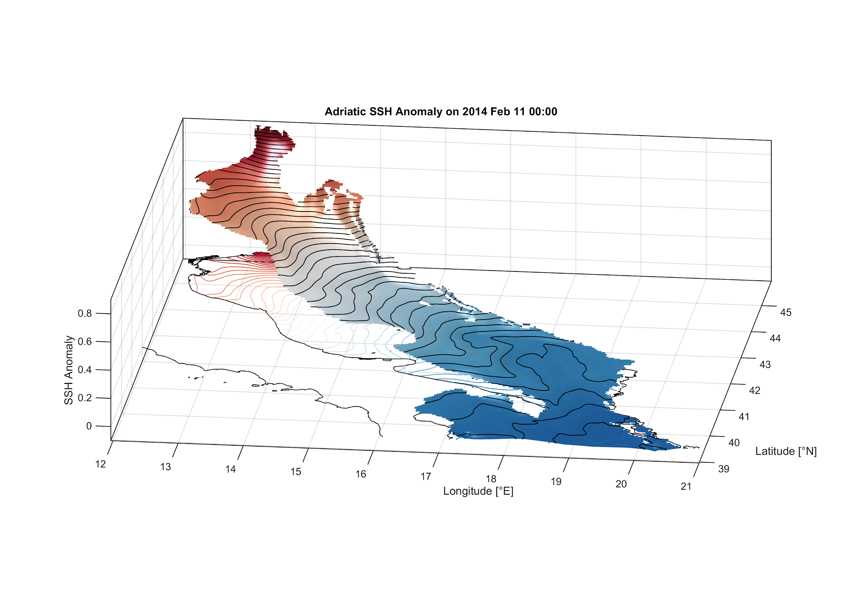
Mehanizem nastanka Jadranskih obalnih poplav: lastna stoječa valovanja
Ta člen prispeva ~ 50 - 100 cm SSH in razpada na skali nekaj dni!

Slide 21
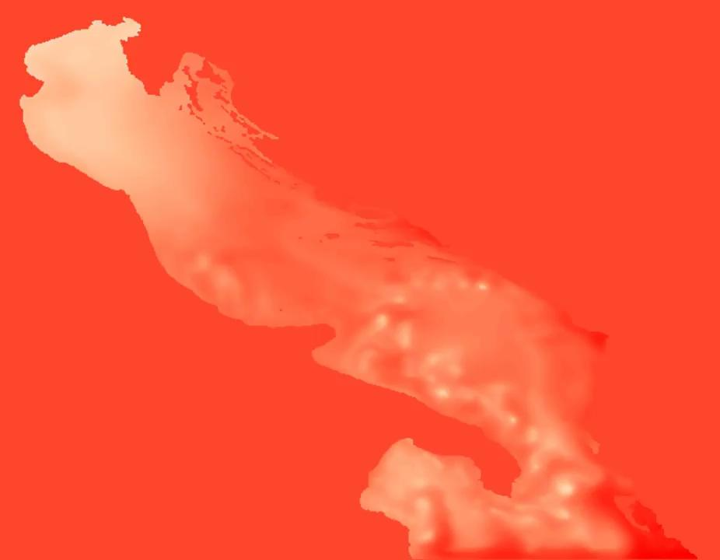
Mehanizem nastanka Jadranskih obalnih poplav: plimovanje
Ključna težava: časovni zamik med vrhom gravitacijsko povzročene plime in vrhom meteorološko povzročenega stoječega valovanja!
Solidna vremenska napoved → slaba napoved SSH
Ta člen prispeva ~ -80 do +80 cm SSH!

Slide 22
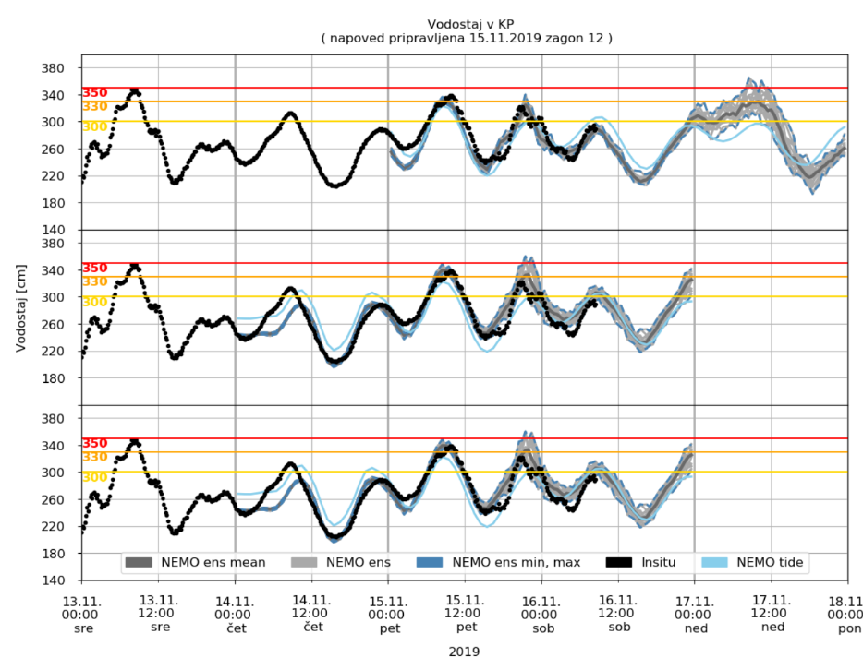
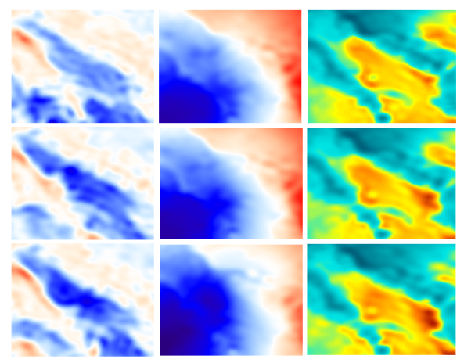
Rešitev: ansambelsko probabilistično modeliranje

Slide 23
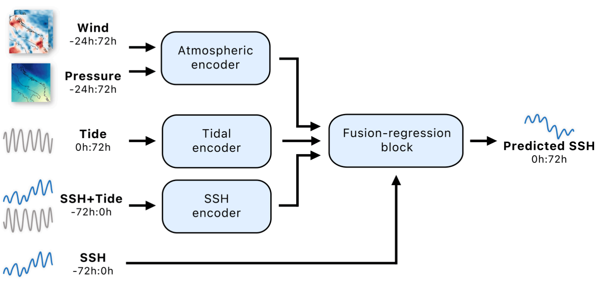
Rešitev: ansambelsko probabilistično modeliranje
Fizikalni modeli oceana: Umetna inteligenca:

Slide 24
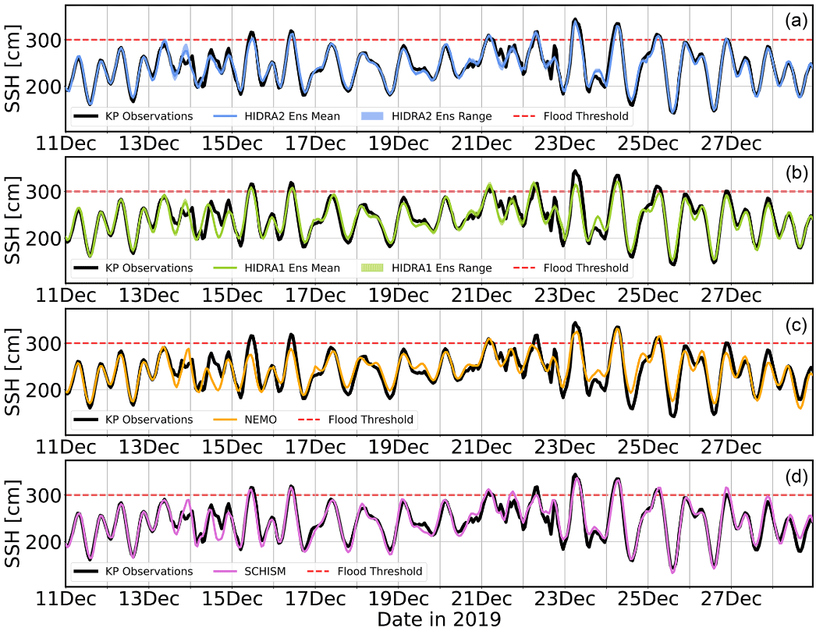
Rešitev: ansambelsko probabilistično modeliranje
Umetna inteligenca je ob enaki zanesljivosti bistveno računsko hitrejša od klasičnih numeričnih modelov.

Slide 25
Rešitev: ansambelsko probabilistično modeliranje
Trenutni razvoj v Sloveniji:
Najsodobnejši fizikalni modeli gladine morja
Najsodobnejši algoritmi umetne inteligenci
Njuno povezovanje: fizikalno-informirani inteligentni sistemi, kjer umetno inteligenco med učenjem naučimo zakonov fizike, da so njene napovedi nato fizikalno smiselne!

Slide 26
Namesto zaključka
Podnebne spremembe niso znanstveni problem. Večjih znanstvenih dilem ni več.
Znanost in tehnologija lahko igrata pomembno vlogo, ne moreta pa nadomestiti politike.
Podnebne spremembe so politični, odločevalski problem.
Tisti, ki so najodgovornejši za podnebne spremembe, bodo najmanj trpeli zaradi njih.
Učitelji lahko odigrate pomembno vlogo, da bomo lahko v bodočih generacijah videli kompetentne in odgovorne ljudi, ki se bodo bolj od številnih trenutnih politikov zavedali težav, ki nas čakajo ob neukrepanju.

